Slide 1
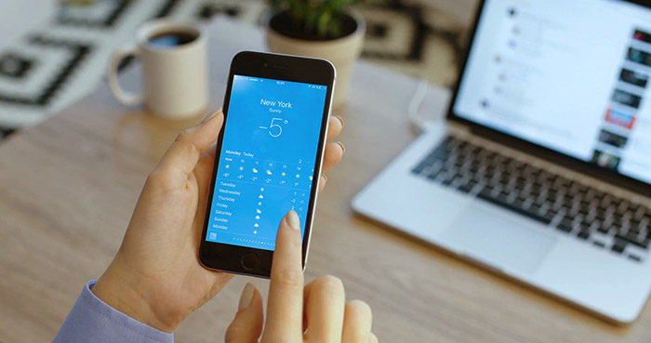
Ứng Dụng Dự Báo Thời Tiết
Giới thiệu
Ứng dụng dự báo thời tiết được sử dụng API của Google Map và API Weather giúp mọi người có thể cập nhật thông tin thời tiết một cách nhanh chóng và thuận tiện nhất.
Ứng dụng gồm 2 màn hình chính:
+ Màn hình hiển thị thông tin chi tiết.
+ Màn hình tìm kiếm địa điểm.

Slide 2
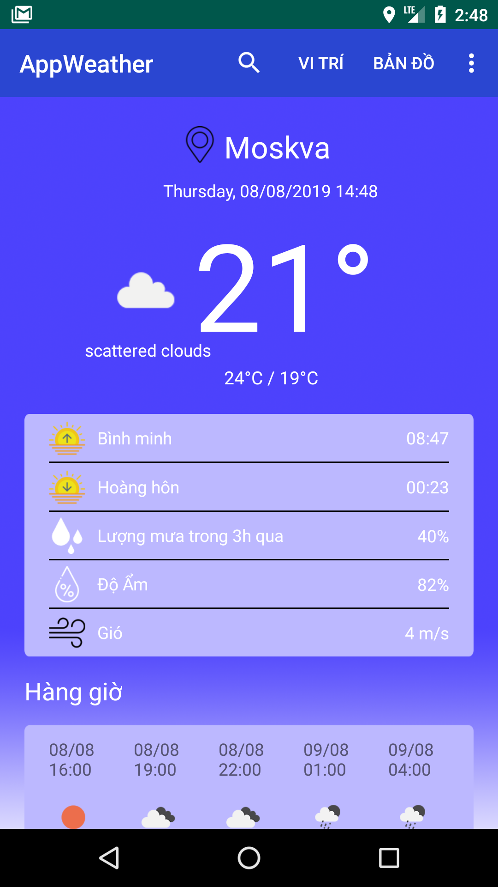
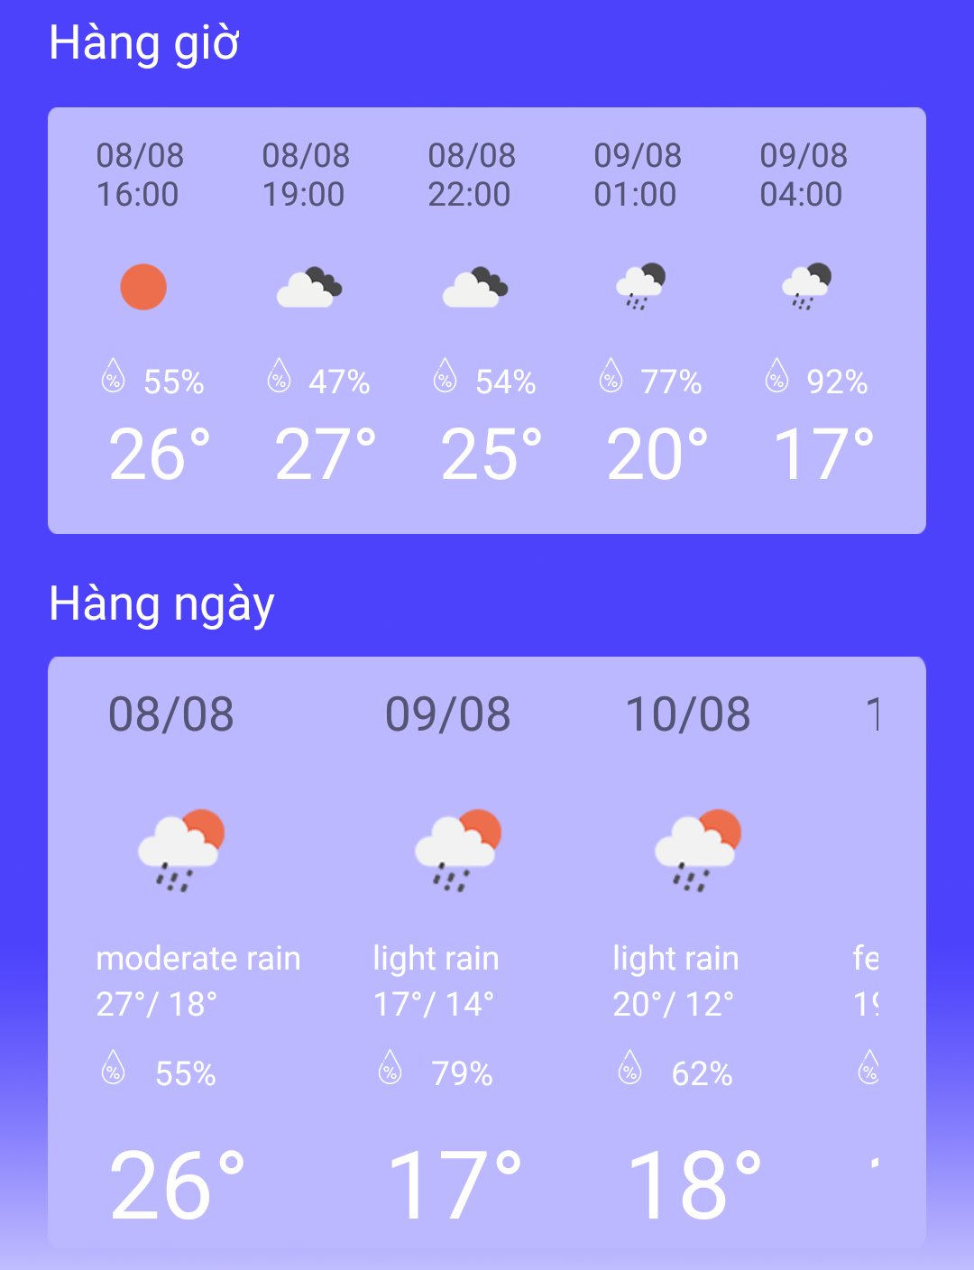
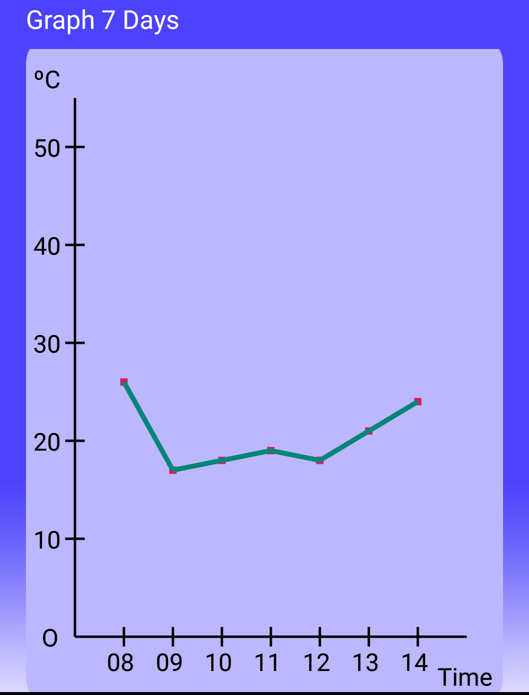
Màn hình hiển thị thông tin chi tiết.
1
Hiển thị thông tin chi tiết thời điểm hiện tại với địa điểm được lấy thông qua GPS.
2
Hiển thị thông tin hàng giờ và 7 ngày tiếp theo
3
Biểu đồ trực quan thời tiết 7 ngày tiếp theo

Slide 3
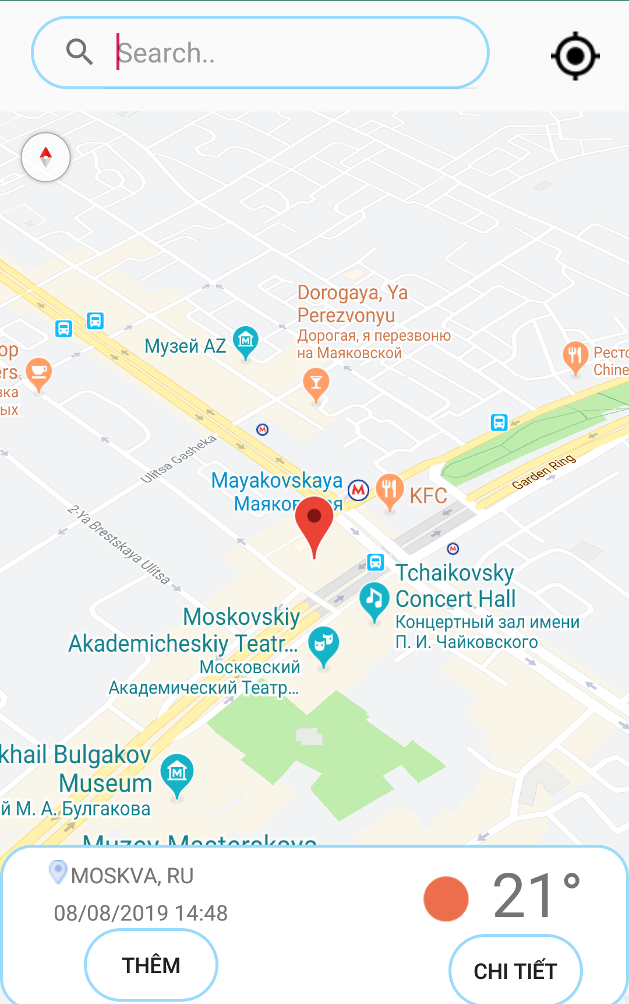
Màn hình tìm kiếm địa điểm.
1
Màn hình tìm kiếm địa điểm thông qua google maps API

Slide 4
Demo

